Slide 1
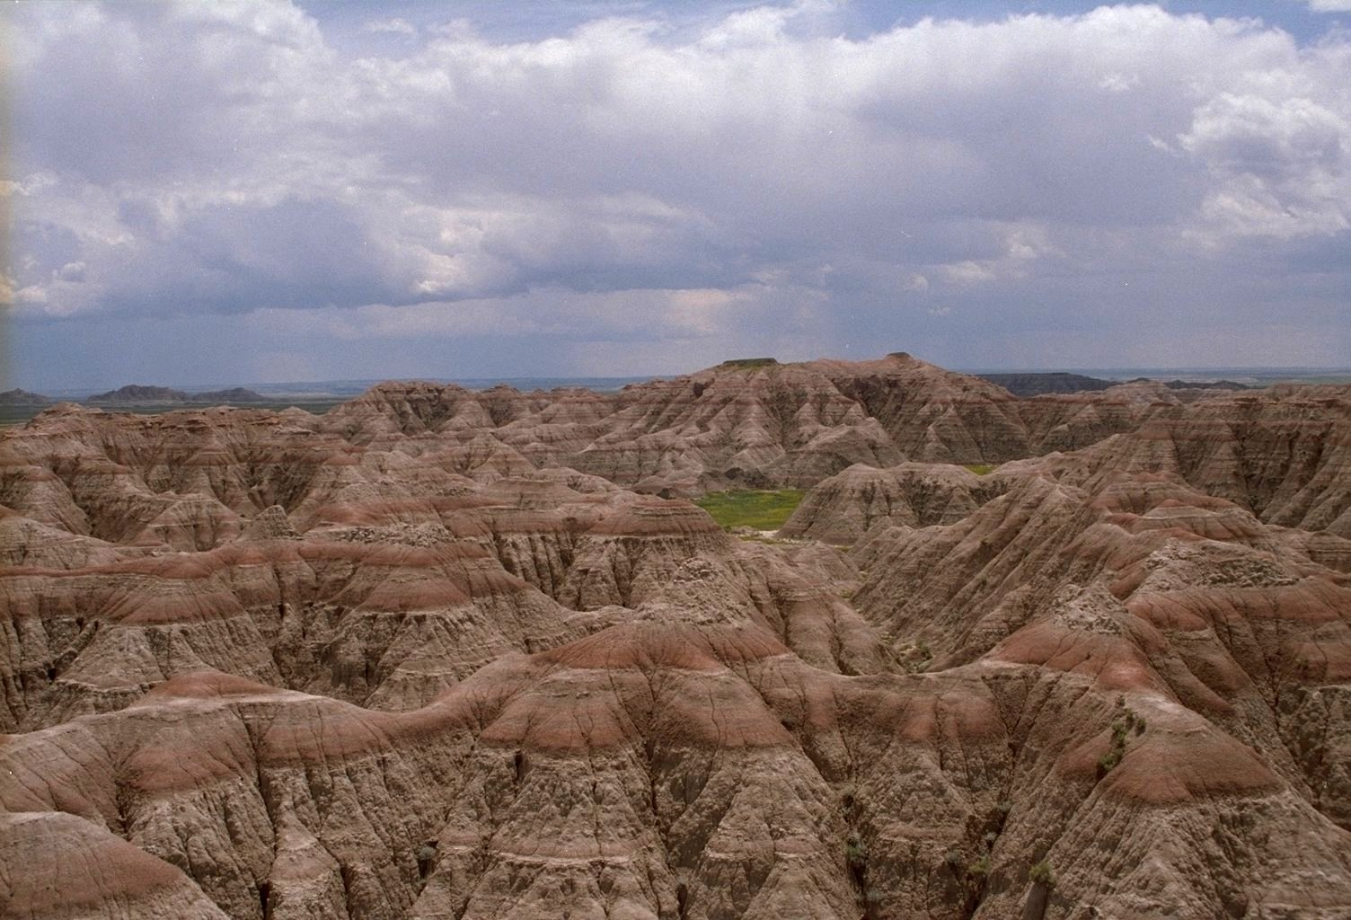
Teplota, atmosférická vlhkost a srážky
30. 9. 2013
Fyzická geografie
Podzim 2013
Z0026/4 – pondělí 13 – 13.50, Z3
Z0026/5 – pondělí 12 – 12.50, Z3
Mgr. Ondřej Kinc
kinc@mail.muni.cz

Slide 2
Teplota vzduchu
teplota – ………………….
jestliže těleso přijímá tepelnou energii, jeho teplota roste
povrch během dne dostává více krátkovlnného záření než ztrácí dlouhovlnným vyzařováním - jeho teplota ……..; v noci, kdy tok krátkovlnného záření ustává, teplota ……..
teplota tělesa se vedle pohlcování a vyzařování může měnit těmito procesy:
a) ……… – tok tepla mezi dvěma dotýkajícími se tělesy od teplejšího ke chladnějšímu (aktivní povrch – atmosféra)
b) ……… – změna skupenství vody z kapalného na plynné za pohlcování energie – pokles teploty vypařujícího povrchu
c) ………. – přenos tepla promícháváním při výstupném pohybu vzduchu

Slide 3
Měření teploty
teplotní stupnice Celsiova (°C) – bod mrazu 0 °C, bod varu 100 °C
teplotní stupnice Fahrenheitova (°F) – bod mrazu …. °F, bod varu …°F
teploměr – ………………, kolik m nad zemí?
dnes kapalinové skleněné teploměry nahrazeny odporovými teploměry (………), které měří automaticky změny elektrického odporu s teplotou
průměrná denní teplota vzduchu: ……………..
v řadě zemí ale průměr t_{max} a t_{min}
z denních průměrných teplot se počítají průměrné měsíční teploty a z nich průměrné roční teploty

Slide 4
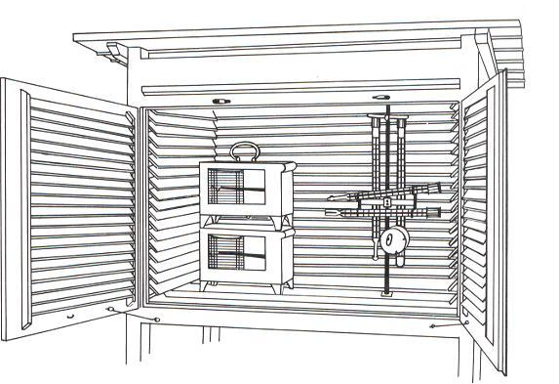
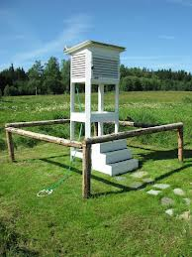
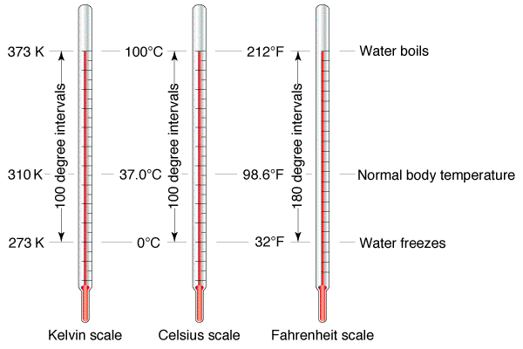

Slide 5
Denní teplota
minimum teploty …………………..– důsledek ochlazování povrchu dlouhovlnným vyzařováním v období negativní radiační bilance
po východu Slunce (kladná radiační bilance) výrazný vzestup teploty vzduchu do maxima mezi …….hodinou (promíchávání vzduchu a odvod tepla nahoru, jinak by při kladné bilanci měla teplota ještě dále vzrůstat)
po maximu opět pokles teploty vzduchu k rannímu minimu

Slide 6
Tepelný ostrov města
teplota ve městě je vyšší než v okolí (příčiny……) – tepelný ostrov města – existuje během noci díky záření pohlcenému během dne
odpadní teplo ve městě (…………… aj.) – tepelný ostrov nejintenzivnější v ……………
pouštní oblasti - evapotranspirace zavlažované vegetace ve městě může držet teplotu níže než v okolí

Slide 7
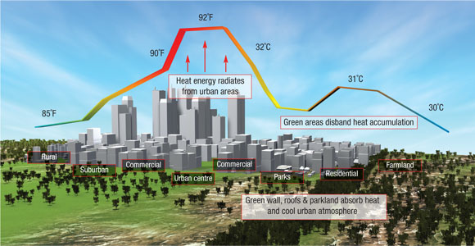
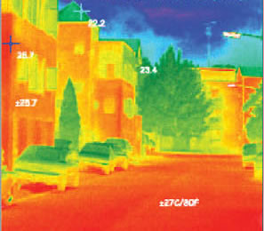
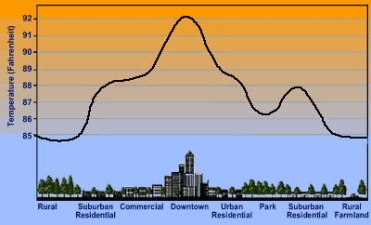
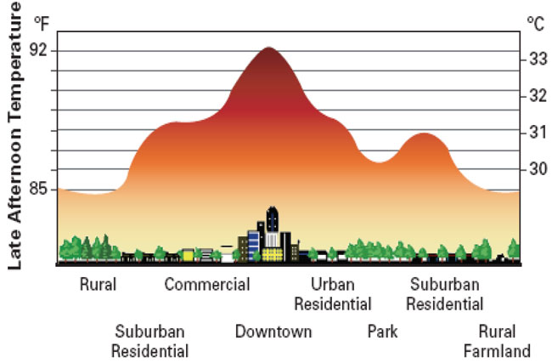

Slide 8
Atmosféra – teplotní zvrstvení
teplota vzduchu klesá s výškou – pokles lze popsat ……………… (˚C/100 m)…hodnota
vzduch se otepluje od aktivního povrchu, tedy čím je od povrchu dále, tím je chladnější
od určité úrovně ale průměrná teplota roste, což umožnilo rozlišit dvě části spodní atmosféry – ……………… a ………………….

Slide 9
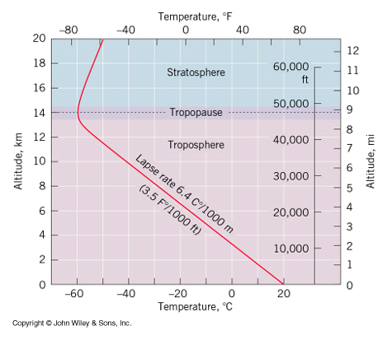
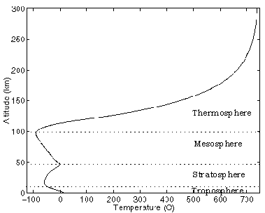

Slide 10
Atmosférické aerosoly
atmosférické aerosoly – ………………………………..
a) přirozené aerosoly
……………………(1,4.10¹⁰ kg ročně)
……………………(vulkanické erupce, vliv na intenzitu přímého záření)
……………………(lesní a rašeliništní požáry)
……………………(zvednuty větrem – písečné a prachové bouře, vlnění)
……………………(např. pyl, bakterie)
b) antropogenní aerosoly
(asi 10 %, toxické účinky, dálkový přenos, kondenzační jádra, rozložení s výškou; pevné a kapalné příměsi - sedimentace na povrchu, plynné příměsi – SO₂, halogenované uhlovodíky aj.)
aerosoly jako …………………… (zárodky pro vznik oblaků a mlh)
aerosoly způsobují aerosolový rozptyl dopadajícího záření – největší pro delší vlnové délky viditelného záření (např. červená barva při západu a východu Slunce)
tropopauza – přechodná vrstva mezi troposférou a stratosférou (teplota se s výškou nemění – izotermie, nebo roste – inverze)

Slide 11
Teplotní inverze
jasná noc, bezvětří: povrch se ochlazuje dlouhovlnným zářením → radiační bilance negativní → ochlazuje se vzduch při povrchu → intenzita ochlazení klesá s výškou → teplota vzduchu s výškou roste – teplotní inverze
teplota při povrchu může v takovýchto případech klesnout pod nulu – mráz (killing frost) – ochrana: vrtule - promíchávání vzduchu, oteplování přízemní vrstvy spalováním paliv
přízemní inverze – nejčastější v zimě nad povrchem se sněhovou pokrývkou, kdy se tvoří během několika dnů (výrazně vertikálně vyvinuty) nebo v průběhu noci jako slaběji vyvinuté noční inverze
advekční inverze – nasouvání teplejší vrstvy vzduchu nad chladnější povrch

Slide 12
Roční chod
Oceán – pevnina
stanice při pobřeží v porovnání s vnitrozemím jsou chladnější v létě a teplejší v zimě a mají menší teplotní amplitudu (denní i roční)
vodní plochy se při stejné insolaci ohřívají a ochlazují pomaleji než povrch souše z následujících příčin:
a) ………………….
b) ………………….
c) …………………..
d) ………………….

Slide 13
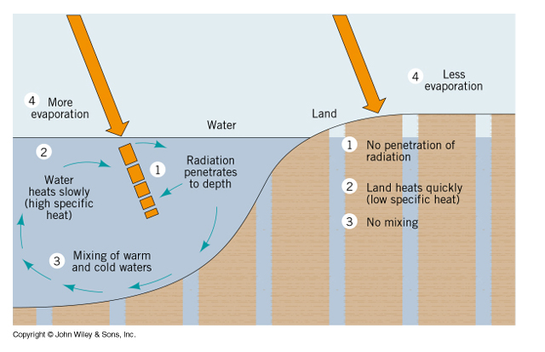

Slide 14
Rozložení teploty vzduchu
rozložení teploty vzduchu ukazují mapy ……. – tj. čar, spojujících ….
mapy ukazují centra vysokých a nízkých teplot a teplotní gradient, tj. směr změny teploty vzduchu
Faktory ovlivňující rozložení teploty vzduchu
a) …………………..
b) …………………..
c) …………………..

Slide 15
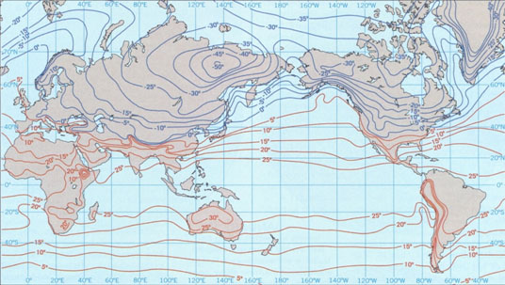
Leden

Slide 16
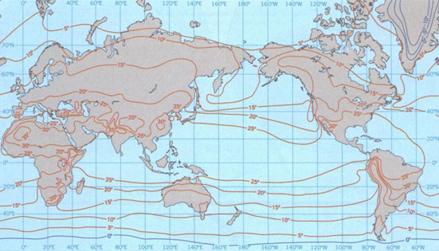
Červenec

Slide 17
Kolísání teploty vzduchu
globální teplotní řada (teploty vzduchu průměrované z velkého počtu stanic na Zemi) ukazuje vzestup teploty vzduchu na Zemi asi o ….. za 100 let – tzv. globální oteplování
Faktory ovlivňující kolísání globální teplot vzduchu na Zemi:
a) …………………….
b) ………………………
c) …………………….
d) …………………….

Slide 18
Budoucí scénáře
Mezivládní panel pro klimatické změny (Intergovernmental Panel on Climate Change) při Světové meteorologické organizaci (World Meteorological Organisation)
počítačové simulace změn teploty vzduchu na Zemi v důsledku růstu koncentrací skleníkových plynů
pro různé scénáře – odhadovaný vzestup teploty od roku 1990 do roku 2100 v rozmezí 1,4-5,8 ºC
důsledky globálního oteplování: růst hladiny oceánů (tání ledovců, expanse vody – odhadovaný vzestup hladiny od roku 1990 do roku 2100 v rozmezí 10-80 cm), růst frekvence a intenzity extrémů (povodně, sucha, atd.)
možné dopady globálního oteplování na různé oblasti lidské činnosti: klimatické scénáře a studium dopadů – tzv. impaktní studie

Slide 19
Skupenství vody

Slide 20
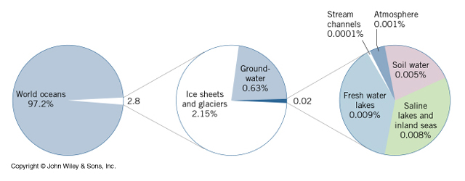

Slide 21
Hydrologický cyklus
Co popisuje?
a) výpar z oceánů a pevnin (plus transpirace) do atmosféry v podobě vodní páry, z oceánů šestkrát větší
b) kondenzace nebo sublimace vodní páry v atmosféře, vypadávající v podobě srážek (srážky nad oceány asi čtyřikrát větší než nad pevninou)
c) srážky vypadlé na pevninu mohou:
…………
…………
…………

Slide 23
Globální vodní bilance
popisuje ………………………….
předpokládáme, že objem oceánských vod a objem sladkých povrchových a podpovrchových vod je konstantní rok od roku
oceán: srážky (do) + odtok (do) = výpar (z), tj. ……………..
pevnina: srážky (na) = výpar (z) + odtok (z), tj. ……………..
protože na pevnině výpar = srážky – odtok, lze odtok při bilancování vypustit a lze zapsat:
celkový výpar celkové srážky
……………….. ………………………..

Slide 24
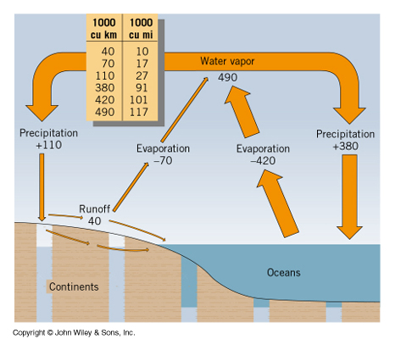

Slide 25
Pojmy I
vlhkost vzduchu obecně
specifická vlhkost vzduchu
rosný bod
relativní vlhkost vzduchu
psychrometrický rozdíl
suchoadiabatický gradient - hodnota
vlhkoadiabatický proces + gradient
oblak
kondenzační jádra

Slide 26
Oblaka - doplň
oblaka vysoká (…….. km):
…………..– Cirrus (Ci)
řasová kupa – Cirrocumulus (Cc)
řasová sloha – ………………………….
oblaka střední (........ km)
vyvýšená kupa – ………………………….
………………………….– Altostratus (As)
oblaka nízká (do ….. km)
dešťová sloha – Nimbostratus (Ns)
slohová kupa – ………………………….)
sloha – Stratus (St)
oblaka ……………………. vývoje (0,5-1,5 km)
…………………… – Cumulus (Cu)
bouřkový oblak – ………………

Slide 27
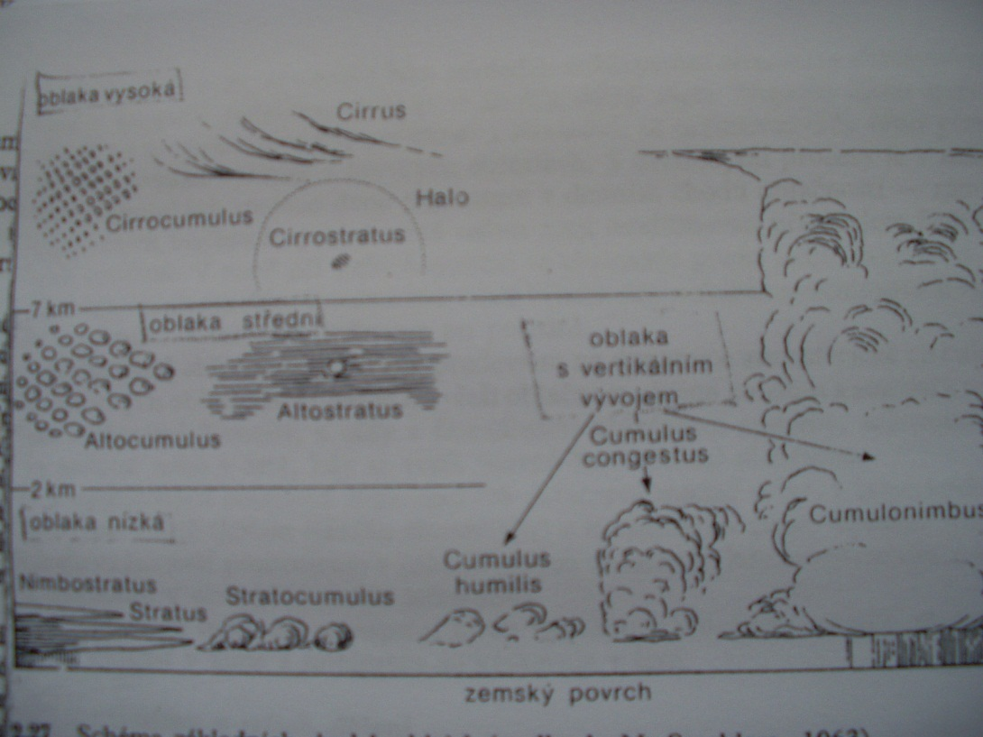

Slide 28
Pojmy II
Mlha
Radiační mlha
Advekční mlha
Sníh
Kroupy
Ledovka
Smog
Zákal

Slide 29
Vznik srážek
podle příčin výstupného pohybu vzduchu, způsobujícího ochlazování, lze rozlišit:
vynucený výstup vzduchu na horských překážkách → ………………
výstup vzduchu v důsledku konvekce → …………….
výstup při pohybu vzduchových hmot → …………….

Slide 30
Orografické srážky
vzduch přitéká k horské překážce, na níž dochází k vynucenému výstupu
→ po hladinu kondenzace ochlazování podle suchoadiabatického gradientu o 1 ºC na 100 m výšky
→ po dosažení hladiny kondenzace tvorba oblaků a při dalším výstupu ochlazování podle vlhkoadiabatického gradientu
→ vypadávání srážek
→ po překonání horské překážky vzduch sestupuje na závětrné straně a otepluje se podle suchoadiabatického gradientu, tj. vzduch se stává teplým a suchým
zvýšení srážek na návětrné straně horských překážek, zatímco na závětrné straně vzniká srážkový stín (např. srážkový stín za Krušnými horami)

Slide 31
Konvektivní srážky
konvekce vzniká při nerovnoměrném zahřívání zemského povrchu
→ bublina zahřátého vzduchu, který má menší hustotu, vystupuje nahoru
→ adiabatické ochlazování
→ bublina stoupá potud, pokud je teplejší než okolní vzduch
→ při dosažení hladiny kondenzace vznik kupovitých oblaků

Slide 32
Bouřky
bouřka
konvektivní buňka
kroupy
blesky

Slide 33
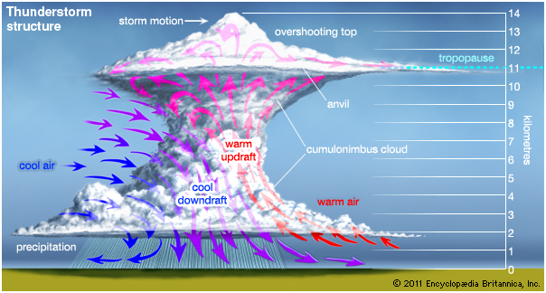
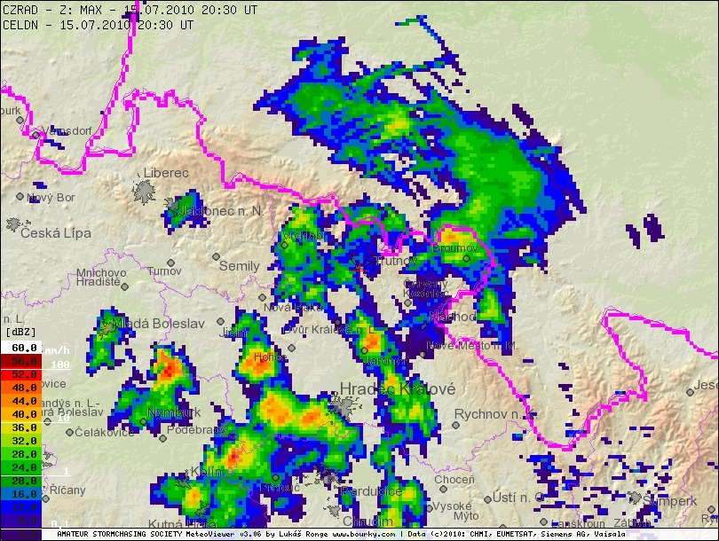

Slide 34
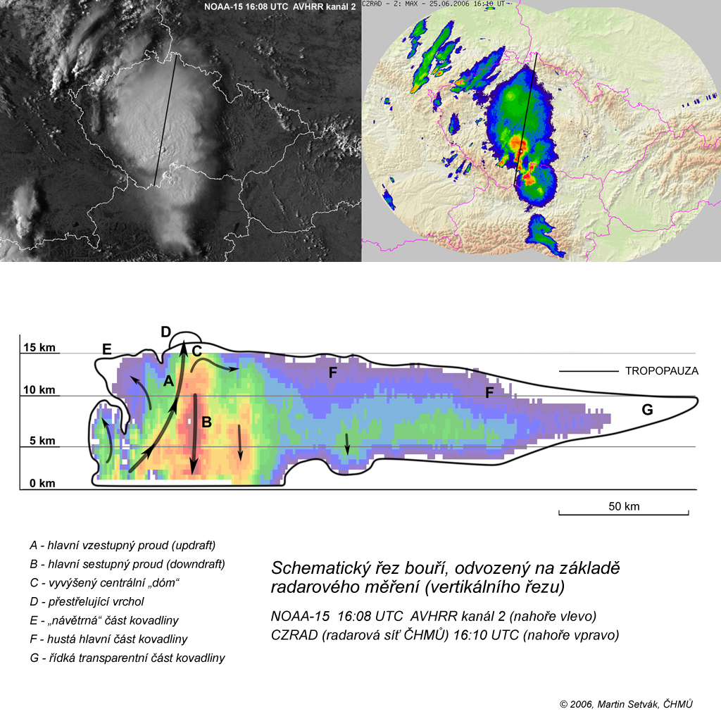

Slide 35
Znečištění prostředí
škodliviny v ovzduší (znečištění ovzduší) – substance dostávající se do atmosféry ze zemského povrchu přirozenou cestou nebo antropogenní činností:
a) každodenní aktivity lidí (např. ……………….)
b) průmyslové aktivity (např. …………………….)
typické škodliviny: ……………………….
nejvýznamnější zdrojem škodlivin je …………

Slide 36
Kyselá depozice
kyselý déšť – srážky, které mají v důsledku antropogenního znečišťování ovzduší výrazně zvýšenou kyselost, vyjádřenou pomocí pH
čistá voda pH = ……..,
srážky pH = ……..,
kyselé deště pH= ……..
výsledkem kyselé depozice je acidifikace jezer a řek, poškození půdy (ztráta živin), škody na historických objektech aj.
suchá depozice – ………………………
vliv kyselé depozice záleží na schopnosti půdního nebo vodního povrchu absorbovat a neutralizovat kyselost
četné dopady kyselé depozice na ekosystémy v Evropě a Severní Americe (zvýšená úmrtnost ryb v kanadských jezerech, poškození lesů ve střední Evropě)

Slide 37
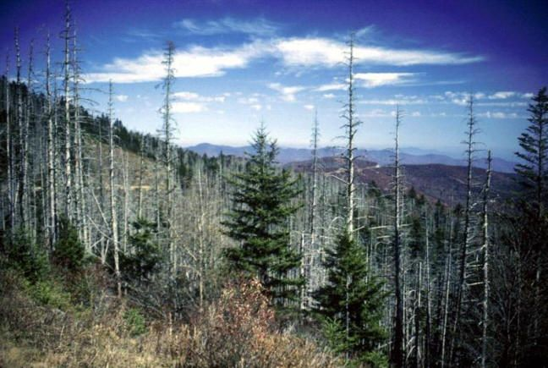
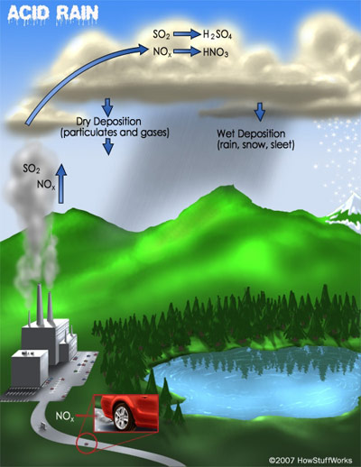
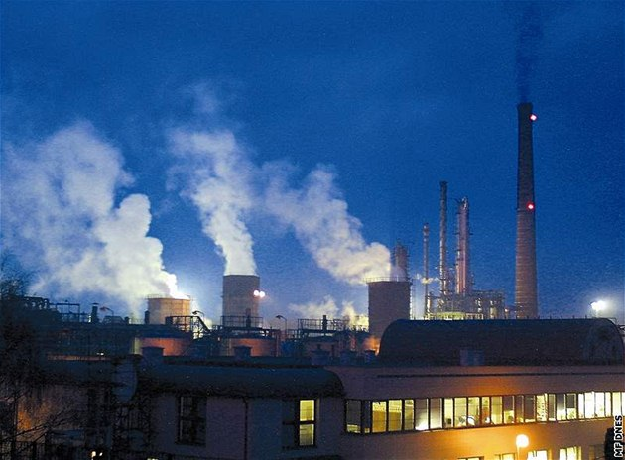

Slide 38
Odpovědníky
Do 6. 10. včetně
Úvod do studia FG
Energetická bilance
Teplota vzduchu, vlhkost, srážky
Větry a globální cirkulace

